Slide 1


دعم التعلمات الأساس
– اللغة العربية –
المستوى
3
المسار 1
لبنة حرف
الحصة 4
نسخة تجريبية خاصة بمؤسسات الريادة غير نهائية
- نسخة قيد التطوير -

Slide 2


خاص بالأستاذ(ة)
توجيهات لاستعمال العرض
شرائح خاصة بالأستاذ(ة)
إرشادات للشروحات والتعليمات التي يجب على الأستاذ(ة) قولها
أمثلة لتوجيهات الأستاذ(ة)
يطلب من التلاميذ قراءة الكلمات

Slide 3


أهـــداف الـحـصة
في نهاية حصة اليوم، سيكون 80% من المتعلمين على الأقل قادرين على:
اكتساب معجم بسيط حول الأسرة والمدرسة
تصفية الصعوبات القرائية المرتبطة بالحركات والحروف: ف – ق – كـ – ن
كتابة حروف ومقاطع وكلمات.

Slide 4








أيقونات توجيهية
هذا النشاط مرتبط بتوظيف الألواح.
العمل الجماعي التفاعلي
يمر الأستاذ بين الصفوف
العمل الثنائي
عمل فردي على الكراسة
أصغي إلى أستاذي وألاحظ ما يفعله.
أُحَضِّرُ لوازمي المدرسية قبل بداية الدرس.
العمل في مجموعات صغرى

Slide 5




العدة اللازمة للحصة
اللوحة
الكراسة
لوحة المقاطع والحروف
بطاقات الحروف

Slide 6

هيكلة الحصة
 |  | افتتاح الحصة: تعلم سلوك اليوم التصريح بالهدف من الحصة
 |  | نشاط اعتيادي: طقس تسجيل الحضور أنشودة الحروف
 |  | تحدث وإغناء المعجم: قراءة الصورة: ملاحظة لوحة: مع عائلتي، والتعبير عنها
 |  | أنشطة القراءة والكتابة: تقديم الحروف المبرمجة: ف – ق – كـ – ن خريطة الحروف المبرمجة؛ قراءة لوحة الحروف والمقاطع وتركيب كلمات؛ كتابة: نقل
 |  | لعبة: - القفز على الحروف
 |  | اختتام الحصة: - تذكير بالواجبات المنزلية وتبصر الحصة.
3 دقائق
05 دقيقة
15 دقيقة
40 دقيقة
5 دقائق
دقيقتان

Slide 7

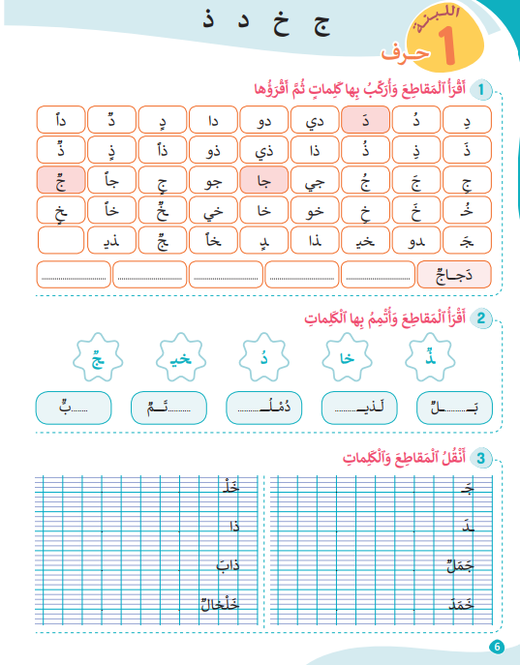
تتذكرون النشاط المنزلي الذي كلفتكم به نهاية الحصة السابقة. سأراقب ما قمتم به، قبل أن نبدأ حصة اليوم.
في منزلي سأقوم ب:
1- قراءة لوحة المقاطع النشاط 1 والبحث عن كلمات أخرى بتركيب المقاطع؛
4- أكتب الكلمات الواردة في النشاط رقم3 على كراستي بخط جميل؛
5- أستعد لعرض إنجازي على أستاذي في اليوم الموالي.

Slide 8
1
افتتاح الحصة

Slide 9

مرحبا بكم، سننطلق في حصة اللغة العربية.
سلوك اليوم
الانتباه والتركيز في الفصل

Slide 10

سنتعرف اليوم ونتعاقد على شروط الانتباه والتركيز. ما رأيكم؟
أجلس بشكل صحيح في مكاني كما يوضحه أستاذي؛
أستمع باهتمام لتعليمات أستاذي وشرحِه؛
لا أصدر ضجيجا، ولا ألعب مع صديقي أثناء الدرس؛
أطلب الإذن من أستاذي قبل تقديم الجواب، وعند طرح السؤال، وعند الخروج إلى المرحاض؛
أنصح صديقي الذي لا يلتزم بهذه الشروط، لكي يلتزم بها.

Slide 11
يصرح الأستاذ بالهدف من الحصة بشكل واضح ومختصر.
في حصة اليوم سنعمل جميعا على تحقق الهدف الآتي:

Slide 12
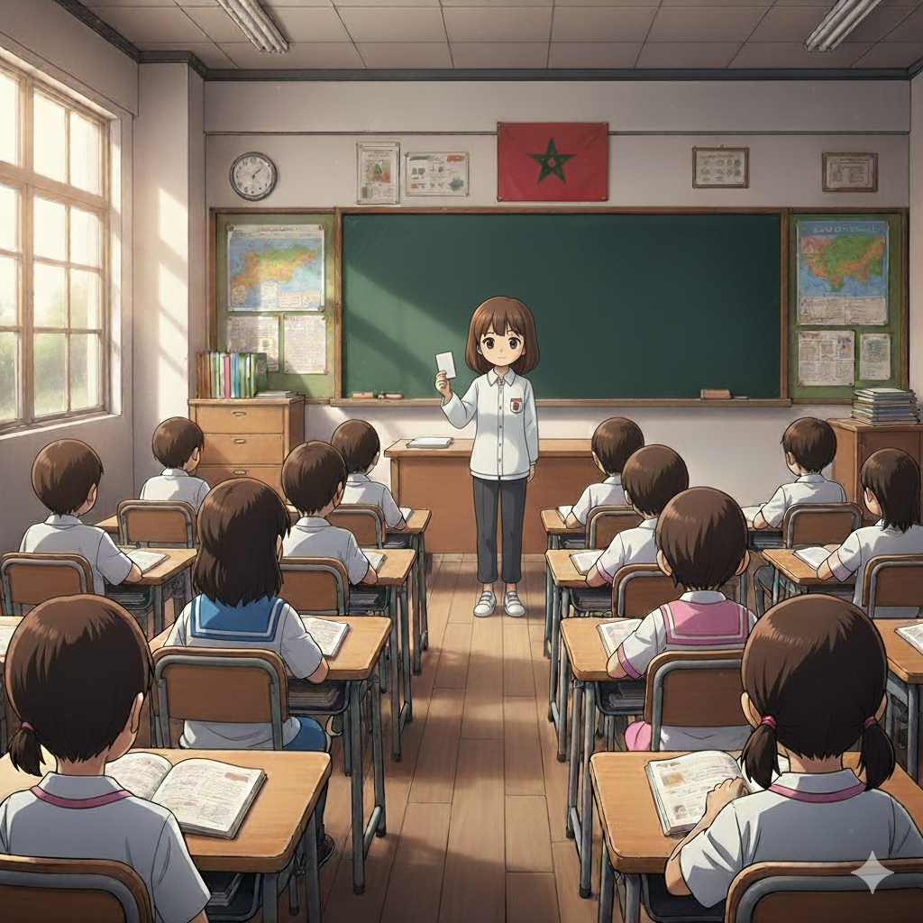
2
طقس تسجيل الحضور
نشاط اعتيادي
أنشودة الحروف

Slide 13

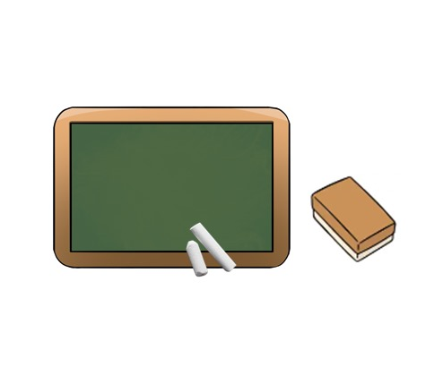
خذوا ألواحكم والطبشور، سأتعلم كيف أكتب اسمي واسم زميلي.

Slide 14

، اكتب اسمك واسم زميلك على لوحتك.
يتنقل الأستاذ بين الصفوف لتقديم المساعدة خاصة للمتعثرين.

Slide 15
، الآن تبادل أنت وزميلك اللوحة وليصحح كل منكم اسمه على لوحة زميله.
يتنقل الأستاذ بين الصفوف لتقديم المساعدة خاصة للمتعثرين.

Slide 16

الآن استرجعوا ألواحكم وارفعوها، كل واحد يقدم نفسه ويقدم زميله.
يقف كل تلميذ(ة) ويقدم نفسه ويقدم زميله: أنا اسمي ....، وهذا زميلي ......

Slide 17

لننشد جميعا أنشودة الحروف.
يتم الاستعانة بلوحة الحروف أثناء إنشاد النشيد.

Slide 18
3
التحدث وإغناء المعجم

Slide 19

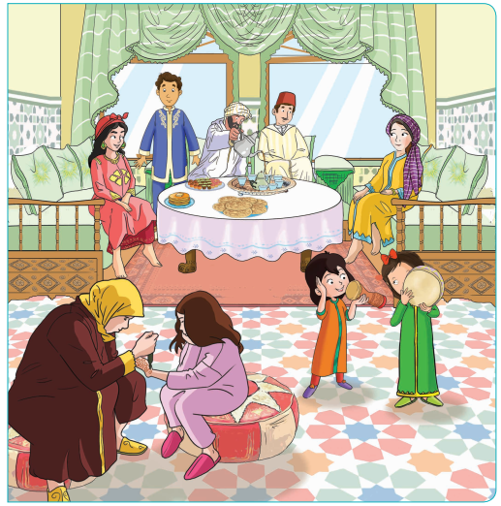
انتبهوا؛ سأقوم بملاحظة الصورة، ثم أشير إلى عنصر جديد منها، وأعبر عنه بكلمة واحدة. مثلا: كعك

Slide 20
الآن دوركم! كل واحد منكم سيعبر عن عنصر جديد من عناصر الصورة بكلمة واحدة.

Slide 21

يسجل الأستاذ الكلمات على السبورة بخط واضح. ويشجع المتعثرين على التحدث

Slide 22
يقرأ الأستاذ الكلمات، ويتناوب المتعلمون على قراءتها. يمكن تركيب بعضها في جمل، وترويجها شفهيا.

Slide 23
4
أنشطة القراءة والكتابة

Slide 24

سنتعرف في درس القراءة لهذا اليوم على أربعة حروف: قراءة ورسما
تقديم الحروف
ف - ق
كـ - ن

Slide 25
استمعوا جيدا! ما هو الصوت/الحرف الأول من كلمة: كعك
تكتب الكلمة ويتم جرد الحرف مع حركته، بإشراك المتعلمين.
كَعْكـٌ
كَـ

Slide 26

سنتعرف على الحرف في جميع مواقعه في الكلمة: أول، وسط، آخر
كَـ/ـكٌـ
كَعْـكـٌ
يَـكْـتُبُ
ــكـ
ـكـ
ديـكٌـ
كـ
سِواكٌـ

Slide 27
نستمر بالطريقة نفسها مع باقي الحروف: استمعوا جيدا! ما هو الصوت/الحرف الأول من كلمة: فُطورٌ
فُـ
فُـطورٌ
ف
ـف
ـفـ
فـ

Slide 28
استمعوا جيدا! ما هو الصوت/الحرف الأول من كلمة: قفطان
قُـ
قُفْطانٌ
ق
ـق
ـقـ
قـ

Slide 29
استمعوا جيدا! ما هو الصوت/الحرف الأول من كلمة: نفرح
نَـ
نَفْرَحُ
ن
ـن
ـنـ
نـ

Slide 30

استمعوا جيدا. عليكم رفع البطاقة المناسبة لكل صوت من بطاقات الحروف(البحث في ثنائيات)
ابحثوا عن البطاقة المناسبة للصوت "ق"، وارفعوا عند إشارتي
ق
ـق
ـقـ
قـ

Slide 31
ابحثوا عن البطاقة المناسبة للصوت "ن"، وارفعوا عند إشارتي
ن
ــن
ــنـ
نـ

Slide 32
ابحثوا عن البطاقة المناسبة للصوت "كـ"، وارفعوا عند إشارتي
كـ
ــك
ــكـ
كـ

Slide 33
ابحثوا عن البطاقة المناسبة للصوت "ف"، وارفعوا عند إشارتي
ف
ـف
ـفـ
فـ

Slide 34

الآن على الألواح. سأملي عليكم الحروف حرفا حرفا، وعليكم كتابتها بسرعة. سنصحح مباشرة بعد رفع الألواح.
ن
ف
ق
كـ

Slide 35
سنبني جميعا خريطة حرف الكاف، وأنا أول من سيبدأ. ركزوا جيدا
خريطة الحرف
ف – ق – كـ
ن

Slide 36

الكلمة التي تضم حرف الكاف ورأيناها في قراءة الصورة هي: كعك
كَـ - ـكٌـ
كَعْكـٌ

Slide 37

سأنشئ خريطة حرف الكاف مع الحركات القصيرة، وأسمي كل مقطع، وأعطي كلمة تتضمنه
كَــعْكٌ
كـ
كَـ
كِـ
كُـ
كِـتابٌ
كُـتُبٌ

Slide 38
الآن دوركم، سنتمم ملء الخريطة مع الحركات الطويلة والتنوينات بشكل جماعي.
كَــعْكٌ
كـ
كَـ
كِـ
كُـ
سُلوكٌــ
كٌـ
كِـتابٌ
عِراكٍـ
ـكـٍ
كُـرسِيٌّ
ـكاً
كا
مُمْسِكاً
كاتِبٌ
كو
ـــكيـ
سُكوتٌ
مَـكـيـدَةٌ

Slide 39
سأقرأ خريطة الحرف: رددوا من ورائي جماعة.
كَــعْكٌ
كـ
كَـ
كِـ
كُـ
سُلوكٌــ
كٌـ
كِـتابٌ
عِراكٍـ
ـكـٍ
كُـرسِيٌّ
ـكاً
كا
مُمْسِكاً
كاتِبٌ
كو
ـــكيـ
سُكوتٌ
مَـكـيـدَةٌ

Slide 40

قراءات فردية: يتناوب ثلاثة متعلمين على قراءة الخريطة
كَــعْكٌ
كـ
كَـ
كِـ
كُـ
سُلوكٌــ
كٌـ
كِـتابٌ
عِراكٍـ
ـكـٍ
كُـرسِيٌّ
ـكاً
كا
مُمْسِكاً
كاتِبٌ
كو
ـــكيـ
سُكوتٌ
مَـكـيـدَةٌ

Slide 41

الآن في مجموعات، كل مجموعة تنشئ خريطة أحد الحروف: ف،ق،ن
سأمر بين الصفوف لتقديم المساعدة لكم.
الحرف
ـــــــَــــــ
ــــــِــــــ
ــــــُـــــ
ـــࣱــ
ا
ــــيـــــ
ـــــو
اً
ــــــٍــــ
الكلمة
الكلمة
الكلمة
الكلمة
الكلمة

Slide 42

يتم عرض عمل المجموعات، مع التصحيح والتركيز على المتعثرين. المجموعة الفائزة هي التي أنشأت الخريطة كاملة وبأكبر عدد من الكلمات.
الحرف
ـــــــَــــــ
ــــــِــــــ
ــــــُـــــ
ـــࣱــ
ا
ــــيـــــ
ـــــو
اً
ــــــٍــــ
الكلمة
الكلمة
الكلمة
الكلمة
الكلمة

Slide 43
الآن، سنقرأ جميعا على لوحة الحروف والمقاطع
قراءة المقاطع وتركيب الكلمات
تنظيم العمل في ثنائيات وفي مجموعات

Slide 44

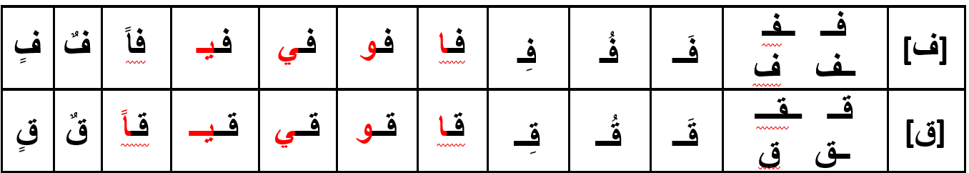
انتبهوا جيدا، سأقرأ لوحة الحروف والمقاطع التي رأيناها اليوم، وستقومون بقراءتها أيضا: القراءة في جميع الاتجاهات

Slide 45

الآن دوركم، في ثنائيات كل متعلم يقرأ لزميله بالتناوب، صححوا الأخطاء بينكم. سأمر بين الصفوف

Slide 46
قراءات فردية بالتناوب، مع تغيير اتجاهات القراءة، وتصحيح الأخطاء

Slide 47

انتبهوا جيدا؛ سأركب كلمة انطلاقا من لوحة الحروف والمقاطع: فنون

Slide 48

الآن دوركم، كل مجموعة تركب أكبر عدد من الكلمات انطلاقا من لوحة المقاطع التي أمامكم. يمكن إضافة مقاطع تعرفونها

Slide 49

ستعرضون الكلمات التي توصلتم إليها، ونصحح. المجموعة الفائزة هي من توصلت لأكبر عدد من الكلمات.

Slide 50

خذوا كراساتكم على الصفحة رقم: 7
نشاط الكتابة
عمل فردي على الكراسة

Slide 51
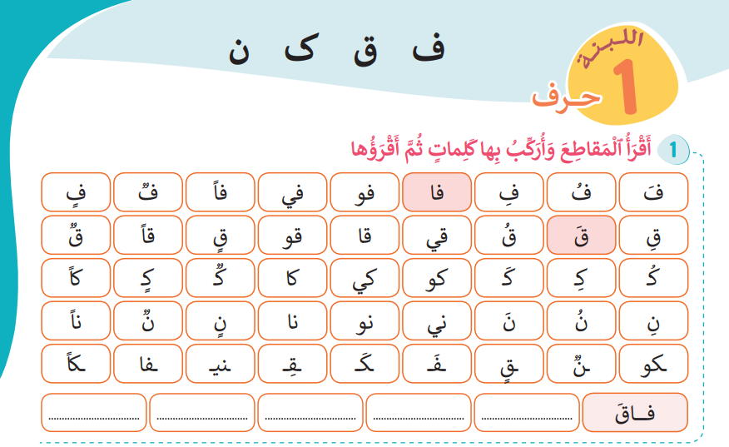
لاحظوا المقاطع في النشاط 1 واقرأوها، ثم ركبوا منها خمس كلمات كما في المثال: دَِ/جا/جٌ: دَجاجٌ. سأمر بين الصفوف

Slide 52
عند إشارتي كل واحد يعرض عمله على زميله، ويناقشه

Slide 53
لنصحح جماعة على السبورة: سنقبل جميع الكلمات ذات المعنى

Slide 54
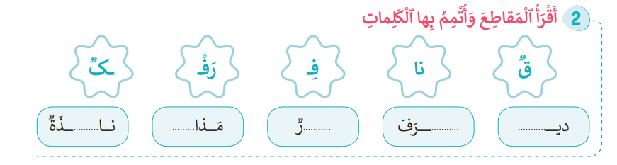
لاحظوا المقاطع في النشاط 2 واقرأوها، ثم أنجزوا النشاط. سأمر بين الصفوف

Slide 55
لنصحح جماعة على السبورة، ونقرأ الكلمات
نافِذَةٌ
مَذاقٌ
نارٌ
رَفْرَفَ
ديكٌ

Slide 56
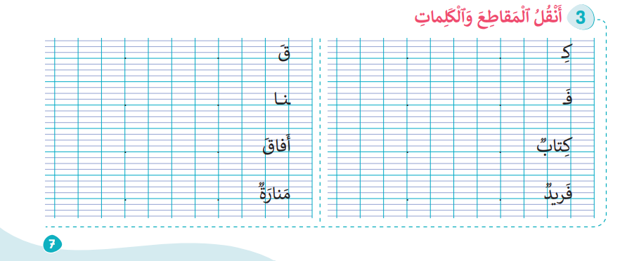
انتبهوا الآن، سأشرح لكم كيف نكتب المقاطع والكلمات في النشاط رقم3، وستفعلون مثلي في منازلكم على الكراسة

Slide 57
الآن سأعرض عليكم الحروف التي تعرفتم عليها في هذه الحصة وفي الحصص السابقة ، وعليكم تسميتها.
خ
م
كـ
ت
ف
ذ
ث
ن
ز
ل
ب
ج
ر
د
ق
حـ

Slide 58

5
ألعاب

Slide 59
سنلعب الآن لعبة القفز على الحروف باستخدام بطاقات حروف اليوم والحروف السابقة. يسمي اللاعب الحرف، وينطق كلمة تتضمن الحرف بعد كل قفزة.
يتم التركيز على البعد القرائي من اللعبة؛
تعطى الفرصة للمتعثرين في هذا النشاط؛
الحرص على سلامة المتعلمين الجسدية.

Slide 60
الواجبات المنزلية
تبصر الحصة
6
اختتام الحصة

Slide 61
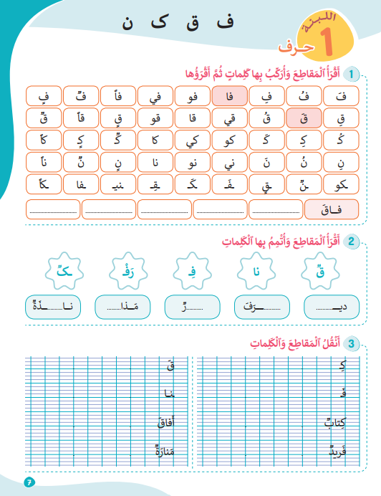
في منازلكم، ستشتغلون على الكراسة الصفحة7، سأراقب عملكم بداية الحصة الموالية إن شاء الله.
في منزلي سأقوم ب:
1- قراءة لوحة المقاطع النشاط 1 والبحث عن كلمات أخرى بتركيب المقاطع؛
4- أكتب الكلمات الواردة في النشاط رقم3 على كراستي بخط جميل؛
5- أستعد لعرض إنجازي على أستاذي في اليوم الموالي.

Slide 62
أنهينا حصة اللغة العربية لهذا اليوم، شكرا لحسن تفاعلكم.
إلى اللقاء... نلتقي في الحصة القادمة إن شاء الله

Slide 63
تبصر الحصة
يسجل الأستاذ ملاحظاته عن الحصة على المذكرة اليومية، ومدى تفاعل المتعلمين مع مجرياتها؛
يسجل النسبة المئوية التي يقدرها لتحقق أهداف الحصة.

